Slide 1
实验1 语义网络：isA/AKO关系抽取
6学时

Slide 2
步骤
1：中文分词
2：isA/AKO关系抽取

Slide 3
语义网络中常用的语义联系(isA/AKO联系)
isA/AKO联系用来表示事物间抽象概念上的类属关系，体现了一种具体与抽象的层次分类
其直观含义是“是一个”、“是”一种、“是一只” ……具体层次点位于抽象层节点的下层。具体层节点可继承抽象层节点的属性
例如：“张宁是一名学生”，“苹果树是一种果树”可分别表示成
isA
AKO
张宁
学生
苹果树
果树
由isA/AKO语义联系所连接的上下层节点间具有属性继承性。

Slide 4
语义网络中常用的语义联系
ISA/AKO联系
ISA/AKO联系用来表示事物间抽象概念上的类属关系，体现了一种具体与抽象的层次分类。其直观含义是“是一个”、“是”一种、“是一只”┉具体层次点位于抽象层节点的下层。具体层节点可继承抽象层节点的属性。例如：“张宁是一名学生”，“苹果树是一种果树”可分别表示成
ISA
AKO
张宁
学生
苹果树
果树
由ISA/AKO语义联系所连接的上下层节点间具有属性继承性。

Slide 5
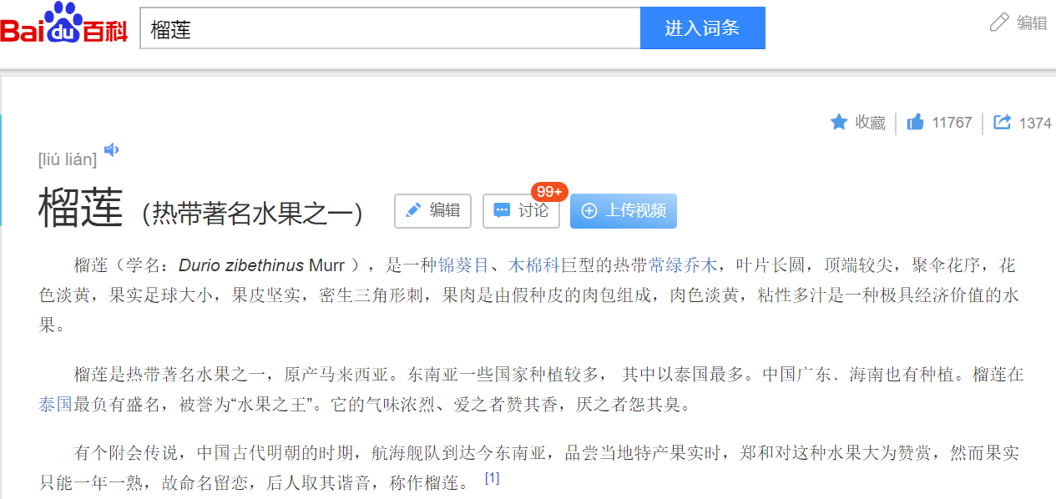

Slide 6
例子
榴莲（学名：Durio zibethinus Murr ），是一种锦葵目、木棉科巨型的热带常绿乔木，叶片长圆，顶端较尖，聚伞花序，花色淡黄，果实足球大小，果皮坚实，密生三角形刺，果肉是由假种皮的肉包组成，肉色淡黄，粘性多汁是一种极具经济价值的水果。
榴莲是热带著名水果之一，原产马来西亚。东南亚一些国家种植较多， 其中以泰国最多。中国广东﹑海南也有种植。榴莲在泰国最负有盛名，被誉为“水果之王”。它的气味浓烈、爱之者赞其香，厌之者怨其臭。
AKO
AKO
榴莲
乔木
榴莲
水果

Slide 7
实验条件
数据
10万篇文档（例如 百科页面）
10万个相关实体（例如 姚明、榴莲）

Slide 8
系统构建
可能手段，但不局限于
完全写规则：xxx是一种yyy => xxx AKO yyy
机器学习方法：手工构建N对 种子对，自动标注数据，训练模型预测
。。。请各位各显神通

Slide 9
步骤1 使用前向最大匹配方法找出实体
李娜 ，1982年2月26日出生于湖北省武汉市，毕业于华中科技大学，中国女子网球 运动员 ，2008年北京奥运会女子单打第四名，2011年法国网球公开赛、2014年澳大利亚网球公开赛女子单打 冠军，亚洲第一位大满贯女子单打 冠军。
实体清单
类别表（部分）
李娜
……
运动员
冠军
……

Slide 10
步骤2 使用规则方式抽取/构建种子数据
李娜 ，1982年2月26日出生于湖北省武汉市，毕业于华中科技大学，中国女子网球 运动员 ，2008年北京奥运会女子单打第四名，2011年法国网球公开赛、2014年澳大利亚网球公开赛女子单打 冠军，亚洲第一位大满贯女子单打 冠军。
关键词规则

Slide 11
步骤2 使用规则方式抽取/构建种子数据
李娜 ，1982年2月26日出生于湖北省武汉市，毕业于华中科技大学，中国女子网球 运动员 ，2008年北京奥运会女子单打第四名，2011年法国网球公开赛、2014年澳大利亚网球公开赛女子单打 冠军，亚洲第一位大满贯女子单打 冠军。
关键词规则
isA
李娜
冠军
（李娜，一位，冠军）
直接抽取
得到种子三元组，回标数据，训练HMM/CRF

Slide 12
输出
不少于1万关系对
每个关系对出现的实例句子
随机采样正确率不低于50%（随机看10对）
输出格式（三元组）
[实体，关系，类别] 句子
[李娜, isA 冠军] 李娜…(把整个句子附上)

